Slide 1

Silâhlı Çatışmalar Hukuku
Öğr. Gör. Mehmet C. Uzun
mehmet.uzun@law.bau.edu.tr

Slide 2
Savaş ve Barış Hukuku
KUVVET KULLANMA HUKUKU
- Law on the Use of Force
- Jus ad Bellum
- Jus Contra Bellum
SİLÂHLI ÇATIŞMALAR HUKUKU / İNSANCIL HUKUK
- Law of Armed Conflict
- Humanitarian Law
- Jus in Bello
ULUSLARARASI İNSAN HAKLARI HUKUKU
- International Human Rights Law

Slide 3
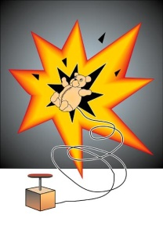
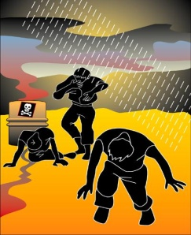
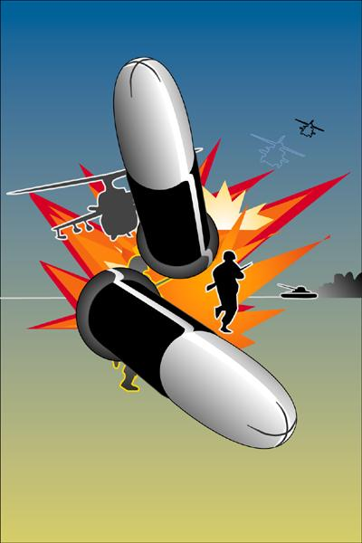
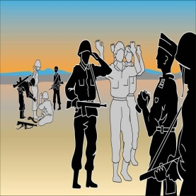
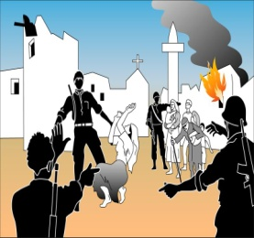
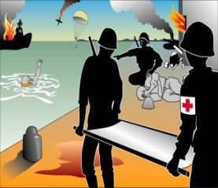
Tanım
Silâhlı çatışmalar hukuku silâhlı çatışmaların cereyanı sırasında ve silâhlı çatışmalarla bağlantılı hallerde, silâhlı çatışmaların yürütülüşü ve silâhlı çatışmaya dâhil olmayanların korunmasına ilişkin uluslararası kurullar bütünüdür.
Amaç ve Vizyon
(1) Silâhlı çatışmaların ağır insanî sonuçlarını azaltmayı ve çatışmaların daha kolay sonuçlandırılmasını amaçlar.
(2) Amacı doğrultusunda savaş usul ve yöntemlerini ve silahları sınırlandırmaya ve muhasamat dâhil olmayan veya muhâsamat dışı kalmış kişileri (hors de combat) korumaya yönelik teminatlardan oluşur.
(3) Bir silâhlı çatışmaya tarafların tamamına eşit şekilde uygulanır; tarafların hukukî statüleri ve meşruîyeti ile ilgilenmez.
(4) Gayrı ideolojiktir, aksine realist ve dolayısıyla pragmatiktir.

Slide 4
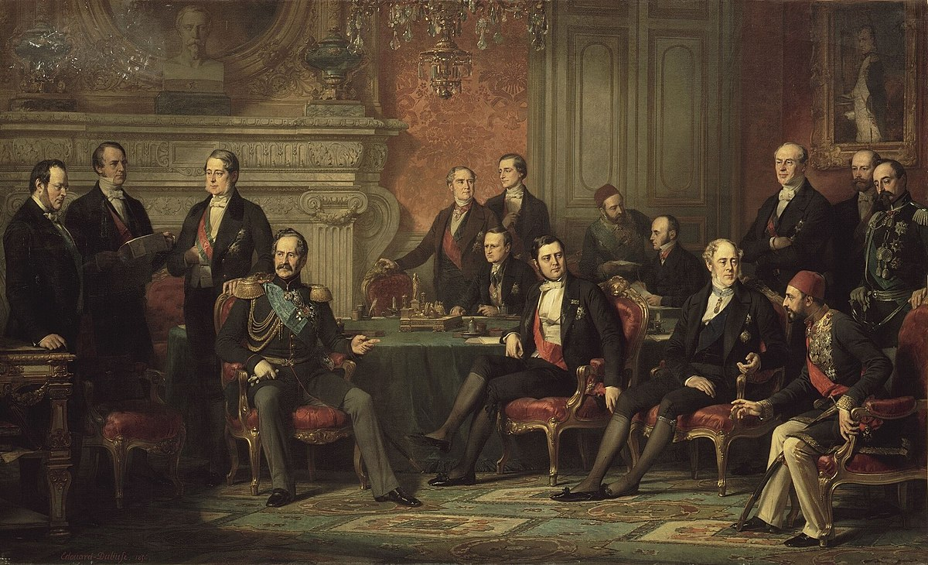
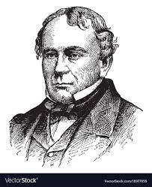
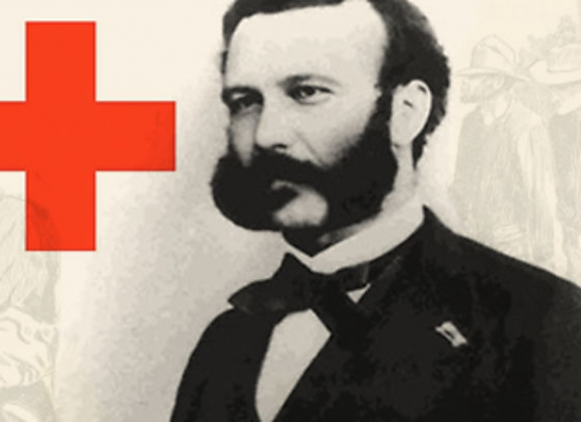
Silâhlı Çatışmalar Hukukunun Kaynakları
1856 - Deniz Hukukuna İlişkin Paris Bildirisi
(a) Korsanlık
(b) Tarafsızlık hukuku
(c) Abluka hukuku
1863 - 100 Numaralı Emir: «Amerika Birleşik Devletleri’nin Sahadaki Ordularının Yönetimine İlişkin
Talimatname» (Lieber Kodu)
1863 – Uluslararası Kızıl Haç Komitesi’nin kuruluşu
1864 - Sahadaki Yaralıların ve Hastaların Durumlarının İyileştirilmesi hakkındaki Cenevre Sözleşmesi (İlk uygulama 1876 Osmanlı / Rus Savaşı)
1868 – St. Petersburg Bildirisi: 400 gram altındaki patlayıcı mühimatın yasaklanması
«Savaş sırasında devletlerin gerçekleştirmeye çalışacağı yegâne meşrû hedefin düşmanın askeri kuvvetlerini zayıflatmak olduğunu [beyan ederler]»
1874 – Brüksel Bildirisi
1880 – Oxford Manüeli

Slide 5
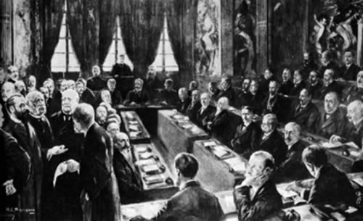
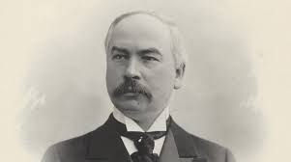
1899 Lahey Barış Konferansı
Konferans Nihaî Senedî
I. Sözleşme: Uluslararası İhtilâfların Barışçıl Çözümü
II. Sözleşme: Kara Harbine İlişkin Kanunlar ve Teâmüller hakkındaki Sözleşme
Martens Hükmü
«Daha kapsamlı bir savaş kuralları kanunu yayınlanana dek Yüksek Akit Taraflar, kabul ettikleri Düzenlemelerde yer almayan durumlarda nüfusun ve savaşanların medeni milletler arasında yerleşmiş usullerin, insanlık kaidelerinin ve kamu vicdanının gereklerinin neticesi olan uluslararası hukuk ilkelerinin korunması ve hakimiyeti altında olmaya devam ettiklerini beyan etmenin doğru olduğuna inanırlar»
III. Sözleşme: 1864 Cenevre Sözleşmesi’nin İlkelerinin Deniz Savaşına Uyarlanması hakkında Sözleşme: Hastane gemilerinin işaretlenmesi ve bunların faaliyetlerine ilişkin ilke ve kurallar.
Balonlardan veya Öteki Benzeri Yöntemlerle Atılan Mühimat ve Patlayacıların Yasaklanması hakkındaki Bildiri
Sadece Boğucu Zehirli Gazların Yayılması Amacını Taşıyan Mühimatın Kullanılmasının Yasaklanması hakkında Bildiri
Çekirdeği Bütünüyle Kaplamayan veya Sert Kaplamalı İnsan Vücudu İçerisinde Kolayca Genişleyebilen veya Değişebilen Kurşunların Yasaklanması hakkında Bildiri

Slide 6
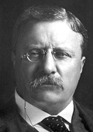
1906 Sahadaki Yaralıların ve Hastaların Durumlarının İyileştirilmesi hakkındaki Cenevre Sözleşmesi
1907 Lahey Barış Konferansı
(I) Uluslararası İhtilâfların Barışçıl Çözümü hakkındaki Sözleşme
(II) Akdî Yükümlülüklerin Ediminde Kuvvete Başvurunun Sınırlandırılması hakkındaki Sözleşme
(III) Muhâsamatın Başlatılması hakkındaki Sözleşme
(IV) Kara Savaşının Kanunları ve Teâmülleri hakkındaki Sözleşme
(V) Kara Savaşı Sırasında Tarafsız Güçlerin ve Kişilerin Hakları ve Yükümlülükleri hakkındaki Sözleşme
(VI) Muhâsamatın Başlangıcında Düşman Ticari Gemilerinin Hukukî Durumu hakkındaki Sözleşme
(VII) Ticari Gemilerin Savaş Gemilerine Dönüştürülmesi hakkındaki Sözleşme
(VIII) Otomatik Deniz Altı Temas Mayınlarının Döşenmesi hakkındaki Sözleşme
(IX) Savaş Sırasında Deniz Kuvvetleriyle Bombardıman hakkındaki Sözleşme
(X) Cenevre Sözleşmeleri İlkelerinin Deniz Savaşına Uyarlanması hakkındaki Sözleşme
(XI) Deniz Savaşında Yakalama Hakkının İcrasına İlişkin Kimi Sınırlandırmalar Hakkındaki Sözleşme
(XII) Uluslararası Ganimet Mahkemesinin Kurulması Hakkındaki Sözleşme
(XIII) Deniz Savaşında Tarafsız Güçlerin Hakları ve Yükümlülükleri Hakkındaki Sözleşme
(XIV) Balonlardan Mühimatın ve Patlayıcıların Yasaklanmasına İlişkin Bildiri

Slide 7
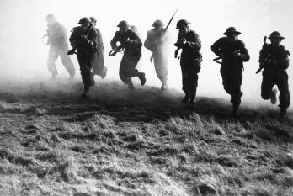
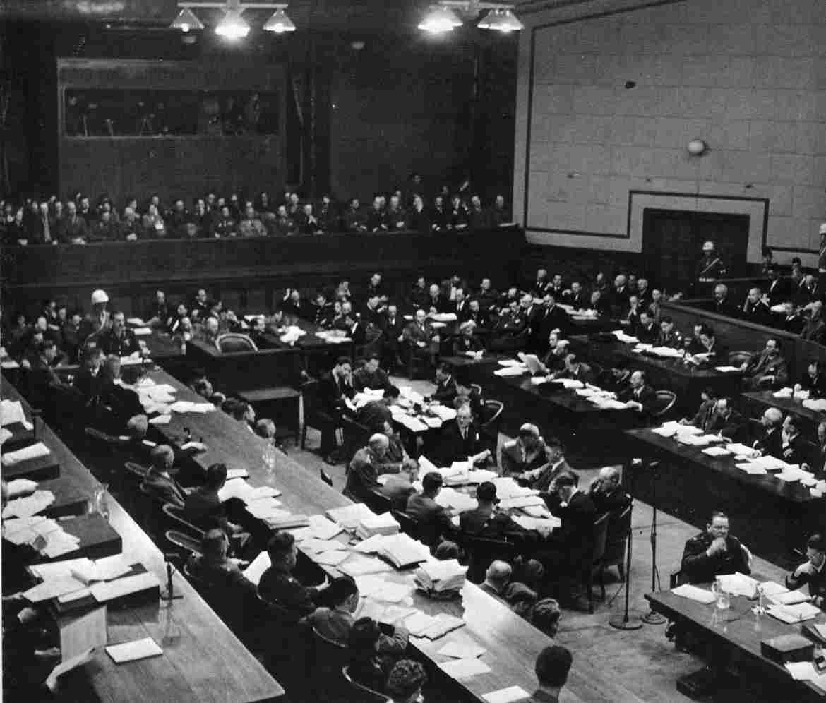
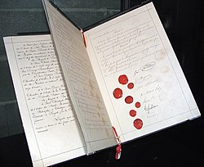
1919 Versay Barış Andlaşması: Md. 227 II. Wilhelm’in bireysel cezaî sorumluluğu
1925 Cenevre Protokolü: Zehirli gazlar ve biyolojik muhasamat yöntemleri
1929 Cenevre Sözleşmeleri: Hasta ve yaralılar + savaş esirleri
1945 > Nürnberg ve Tokyo Yargılamaları
1949 Cenevre Sözleşmeleri
I. Kara Savaşı Sırasında Sahada hasta ve yaralılar
II. Deniz’de hasta, yaralılar ve deniz kazazedeleri
III.Savaş Esirleri
IV. Sivillerin Korunması
1954 Silahlı Çatışmalarda Kültürel Malvarlığının Korunması Sözleşmesi
1972 Biyolojik Silahlar Sözleşmesi
1977 1949 Cenevre Sözleşmeleri’ne Ek Protokoller
I. Ek Protokol: Uluslararası silâhlı çatışmalar
II. Ek Protokol: Uluslararası olmayan silâhlı çatışmalar
1977 Afrika Paralı Askerler Sözleşmesi (bölgesel girişimler)

Slide 8
1980 Bazı Konvansiyonel Silâhların Kullanılmasının Yasaklanması Sözleşmesi
1980 Tespit Edilemeyen Parçalar hakkındaki Protokol (Protokol III)
1980 Mayınlar, Bubi Tuzakları ve diğer araçların kullanılmasını yasaklama veya sınırlandırma hakkındaki Protokol (Protokol II)
1980 Yakıcı Silâhların Kullanılmasının Yasaklanması veya Sınırlandırılması hakkındaki Protokol (Protokol III)
1989 Çocuk Hakları Sözleşmesi
1993 Kimyasal Silâhların Yasaklanması Sözleşmesi
1993 Yugoslavya Mahkemesi’nin Kurulması
1994 Ruanda Mahkemesi’nin Kurulması
1995 Köredici Lazer Silâhlar Protokolü (Protokol IV)
1997 Anti Personel Mayınları Sözleşmesi (Ottawa Sözleşmesi)
1998 Uluslararası Ceza Mahkemesi’nin Kurulmasına ilişkin Roma Statüsü
2003 Savaş’ın Patlayıcı Artıkları Sözleşmesi (Protokol V)
2005 1949 Cenevre Sözleşmeleri’ne Ek III. Protokol : Kızıl Kristalin ihdâsı
2008 Parça Tesirli Mühimmat Sözleşmesi
2013 Silâh Ticareti Sözleşmesi
2017 Nükleer Silâhların Yasaklanması Sözleşmesi

Slide 9
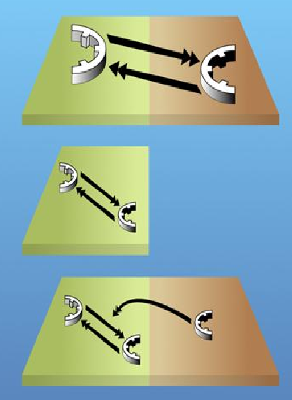
Silâhlı Çatışmalar Hukukunun Uygulama Alanı
Silâhlı Çatışma (Armed Conflict) – YUCM / 1994 Tadic İçtihâdı
Taraf: Devlet x Silâhlı Örgüt / Silâhlı Örgüt x Silâhlı Örgüt
Ciddiyet: Belirli bir şiddet seviyesinin üzerinde cereyan etme.
Süre: Uzatılmış (protracted) bir silâhlı çekişmenin varlığı.
Uluslararası silâhlı Çatışma X Uluslararası Olmayan Silâhlı Çatışma

Slide 10
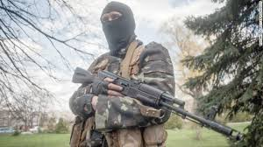
«Uluslararası Silâhlı Çatışma»
1949 CS OM2:
«Barış zamanında yürürlüğe girecek olan hükümleri hariç, işbu Sözleşme savaş ilânında veya iki veya daha fazla Yüksek Akit Taraf arasında çıkabilecek silâhlı çatışma halinde, savaş hâli bunlardan biri tarafından tanınmasa dahi uygulanacaktır. (...) Sözleşme, aynı zamanda, Yüksek Akit Taraflardan birinin toprakları kısmen veya tamamen işgali halinde, bu işgal hiçbir askeri mukavemet ile karşılanmasa dahi uygulanacaktır»
1977 EPI M1:
«Savaş mağdurlarının korunması hakkındaki 12 Ağustos 1949 tarihli Cenevre Sözleşmelerini tamamlayan bu Protokol, Sözleşmelerin müşterek 2. maddesinde öngörülen durumlarda uygulanacaktır (...) Önceki fıkrada sözü edilen durumlara Birleşmiş Milletler Şartı’nda ve Birleşmiş Milletler Şartı uyarınca Devletlerarasında Dostana İlişkiler ve İşbirliği hakkındaki Uluslararası Hukuk İlkeleri Bildirgesi’nde hüküm altına alınan kendi kaderini tayin hakkının kullanan halkların sömürgeci tahakküme, yabancıların işgaline ve ırkçı rejimlere karşı mücadele ettiği silâhlı çatışmalar dâhildir».
Devlet dışı unsurlara başvuru suretiyle (?)
Milisler / Hükümet dışı para-militer unsurlar / paralı askerler / özel askerî şirketler – (Hibrit Savaş)
Uluslararası hukukta devlet dışı unsurların fiillerinin devlete atfedilebilirliği sorununda üç farklı kriter göze çarpmaktadır:
Nicaragua’da Askerî ve Yarı-Askerî Faaliyetler Davası / Uluslararası Adalet Divanı: Etkin Kontrol Kriteri (Effective Control)
Tadic Davası / YUCM: Genel Kontrol Kriteri (Overall control)
Moldova Transdnietr davaları / Avrupa İnsan Hakları Mahkemesi: Belirleyici Nüfûz Kriteri (Decisive Influence)
A
B

Slide 11
«Uluslararası Olmayan Silâhlı Çatışma»
GS OM3: Uluslararası Olmayan Silâhlı Çatışma statüsünün ihdâsı
(1) Ülkesellik kriteri: Tek bir devletin ülkesel sınırları dâhilinde.
(2) Taraf kriteri: Hükümet X silâhlı örgütler veya silâhlı örgütler arasında.
(3) Örgütlenme kriteri: Silâhlı çatışmalar hukukunu uygulayabilecek nitelikte.
(4) Ciddiyet kriteri: Anlık ve geçici iç gerginlik veya iç karışıklık durumları hariç
EPII: Madde 1- «12 Ağustos Cenevre Sözleşmelerinin ortak 3. Maddesini, mevcut uygulama koşullarını değiştirmeden, geliştiren ve tamamlayan işbu Protokol 12 Ağustos 1949 Cenevre Sözleşmelerine Ek Uluslararası Silâhlı Çatışma Mağdurlarının Korunmasına ilişkin Protokolün 1. Maddesince kapsanmayan ve bir Yüksek Akit tarafın ülkesinde kendi silâhlı kuvvetleriyle muhâlif silâhlı kuvvetler veya sorumlu komuta altında olan, devamlılık arz eden ve planlı askerî operasyonlar yapmalarına ve Protokolü uygulamalarına imkan verecek şekilde bu Yüksek Akit tarafın ülkesine ait bir kısmı üzerinde kontrolü elinde bulunduran diğer örgütlü silâhlı gruplar arasında cereyan eden tüm silâhlı çatışmalarda uygulanır.
İşbu Protokol silâhlı çatışma olarak kabul edilmeyen, isyan, münferit ve düzensiz şiddet eylemleri ve benzerî nitelikteki diğer eylemler gibi iç gerginlik ve iç karışıklık durumlardıan uygulanmaz»
Özet: Ek Protokol II sürekli ve uyumlu askerî harekat icra edebilecek kabiliyeti sağlayan bir ülke parçası üzerinde fiili hâkimiyete haiz silâhlı örgütler ile hükümetler arasındaki silâhlı çatışmalarda uygulanır.
A
x

Slide 12

BM Organlarının gündemine alınan devlet-içi silâhlı çatışmalar / iç karışıklıklar (?)
BM Şartı Md. 2(7): «İşbu Şartın hiçbir hükmü Birleşmiş Milletere herhangi bir devletin kendi iç yetki alanına giren konulara müdahale yetkisi vermediği gibi üyeleri de bu türden konuları işbu Şart uyarınca bir çözüme bağlamaya zorlayamaz; ancak, bu ilke VII. Bölümde öngörülmüş olan zorlayıcı önlemlerin uygulanmasını hiçbir biçimde engellemez.»
BM Güvenlik Konseyi Kararı 1973(2011)17 Mart 2011:
Par. 3: « [Güvenlik Konseyi] Libya otoritelerinin uluslararası insancıl hukuk, insan hakları ve mülteci hukuku dahil olmak üzere uluslararası hukuk altındaki yükümlülüklerini yerine getirmelerini ve sivillerin korunması ve temel ihtiyaçlarının karşılanması ile insani yardımın hızlı ve engelsiz geçişinin temini için her tür tedbirin alınmasını talep eder»
Çok Uluslu Güçler (?)
Barışı Koruma / Barışı Destekleme / Barışı Sağlama Harekatları
- 1999 Secretary-General’s Bulletin Observance by United Nations forces of international humanitarian law (ST/SGB/1999/13)
- Hollanda Dutchbat Davaları Örneği

Slide 13
Devlet dışı unsurlara karşı sınırşana / ülkedışı / küresel silâhlı çatışmalar (?)
- «Gri Bölge» Öğretisi (?)
- «Uluslararası silâhlı çatışmadır» öğretisi
- 2004 Kongo / Uganda Askerî Faaliyetler Davası, Uluslararası Adalet Divanı
- 2006 Hedefleyerek Öldürme Davası, İsrail Yüksek Mahkemesi:
«Uluslararsı bir silâhlı çatışma (...) ülkesel sınırları aşan bir çatışmadır, düşman işgali söz konusu olsa da olmasada.
- «Uluslararası olmayan silâhlı çatışmadır» öğretisi
2007 Lubanga Davası / Uluslararası Ceza Mahkemesi
«Bir devlet komşu bir devletin ülkesinde bulunan bir silahlı örgüt ile çatışmaya girdiğinde ve bu silahlı örgüt kendi ülkesinin denetimi altındaysa, çatışma iki devlet arasındaki bir uluslararası silâhlı çatışma tanımına gireceği hususunda genel kabul vardır. Ancak, silahlı örgüt bir hükümet adına faaliyet göstermiyorsa, karşı karşıya gelen iki devletin yokluğunda, bir uluslararası olmayan silâhlı çatışma vardır.»
A
B
X

Slide 14

Genel İlkeler
(1) Ayrım Gözetme İlkesi:
«Devletler hiçbir zaman sivilleri saldırıların hedefi haline getirmemelidir dolayısıyla hiçbir zaman sivil hedefler ile askeri hedefler arasında ayrım sergileyemeyen silahlar kullanmamalıdır».
(II) Gereksiz Acıya Sebebiyet Vermeme İlkesi
«[…] savaşanlara gereksiz acıya sebebiyet vermek yasaktır; dolayısıyla, bu tür bir acı veren veya acılarını gereksiz biçimde arttıran silahların kullanımı yasaktır. Bu ilke doğrultusunda Devletler kullandıkları silahları belirlenmesinde sınırsız bir seçme özgürlüğüne sahip değildir».
1996 Nükleer Silahlar Davası (Uluslararası Adalet Divanı)

Slide 15
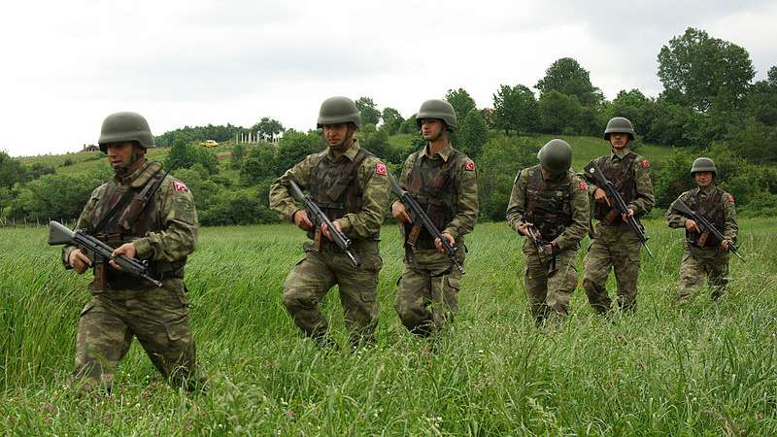
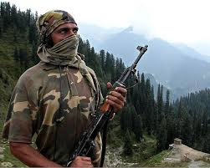
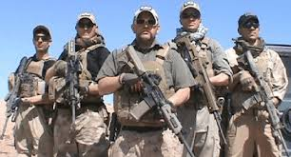
Kişi Statüleri
«Savaşan»:
Silâhlı çatışmalar hukuku altında silâhlı çatışmada kuvvete yasal olarak başvurabilecek kişi.
Sıhhî ve dînî personel dışında, çatışmaya tarafların silâhlı kuvvetlerini oluşturan herkes savaşandır
Silâhlı kuvvetler (EPI Md. 43): Çatışmaya tarafın silâhlı kuvvetleri, astlarının hareketlerinden bu tarafa karşı bir komuta zinciri ile sorumlu olan örgütlü ve silâhlı güçler, gruplar ve birimlerden oluşur
Düzensiz unsurlar (Lahey Düz. Md. 1 ve III CS Md. 4):
Başlarında astlarından sorumlu bir kişinin bulunması
Sabit ve uzaktan tanınabilir ayırt edici bir işaretlerinin bulunması
Silâhlarını açıkça taşımaları
Operasyonlarında savaş kural ve teamüllerine uygun davranmaları
Leveé en Masse (Kitlesel Direniş)
Savaşan meşrû askerî hedeftir.
Savaşan savaşan ayrıcalığından ve dokunulmazlığından istifade etmektedir - «Savaş Esiri» Statüsü

Slide 16
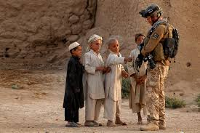
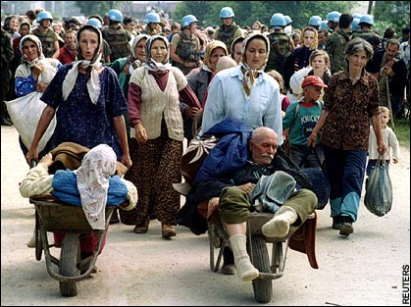
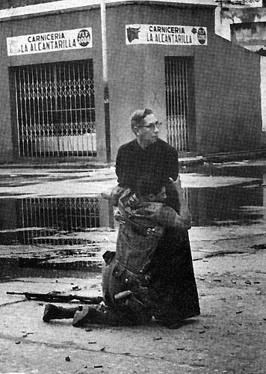
Sivil - EPI Md. 50:
Sivil Kişi Sivil, silâhlı kuvvetler mensubu olmayan kişidir. Sivil nüfus, sivillerin oluşturduğu nüfustur.
Kişinin statüsü konusunda şüphe bulunması halinde kişi sivil sayılır.
Sivil nüfusun içinde sivil tanımına girmeyen kişilerin bulunması nüfusun sivil niteliğini bozmaz.
Uluslararası Ceza Mahkemesi Blaskic Davası (2000):
«Sivil, silâhlı kuvvetlere dahil olmayan, ya da artık dahil olmayan kişiler»
Sivil Mal: Askerî hedef teşkil etmeyen her mal.
Askerî hedef: doğası, konumu, amacı veya kullanımı itibariyle askerî faaliyete etkin katkı sunan ve kısmî veya bütün olarak imhası, ele geçirilmesi veya etkisiz hale getirilmesi, ilgili zaman dahilinde, belirgin askerî avantaj sağlayan hedef.

Slide 17
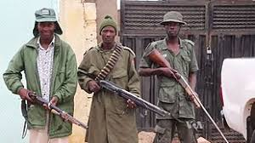
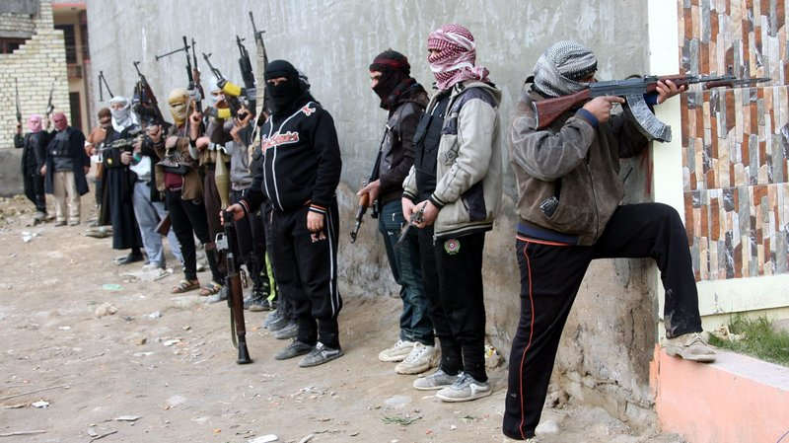
Muhâsamata doğrudan katılma
Amerikalararası İnsan Hakları Komisyonu: Doğası veya amaçları itibariyle düşmanın personeline ya da mallarına gerçek zararlar vermek amacını taşıyan eylemler doğrudan katılma teşkil eder.
2009 UKHK Muhâsamata Doğrudan Katılma Konusunda Yorum Rehberi
(1) Silâhlı şekilde muhasammat aşamasında yer alan siviller
(2) Askeri operasyonun planlanmasında ve hazırlığında yer alan siviller
(3) Düşman hakkında askeri istihbarat faaliyetinde bulunan kişiler
(4) Karmaşık sistemlerin askeri maksatlı kullanımında görevli kişiler
(5) Muhasamat ile doğrudan irtibatlı lojistik faaliyetini icra eden
kişiler [«Şöför Bob» testi]
Tartışmalı konular:
İntikal ve çekilme (?)
Silahlı örgüt üyeliği (aktif / pasif görevler?)
Canlı kalkanlar (iradî / gayrı iradî ?)

Slide 18
Yaptırım
Devlet Sorumluluğu:
Cenevre Sözleşmeler’ine Ortak Md. 1: “Yüksek Akid Taraflar işbu Sözleşmeye bütün ahvalde riayet etmeyi ve ettirmeyi taahhüt ederler.”
Teâmülî olarak => Bir devlet SÇH’unun ihlâllerinden ötürü sorumludur:
(a) Silahlı kuvvetleri dahil organları tarafından işlenen ihlaller
(b) Kamu kudretini kullanmaya yetkilendirdiği kişiler
(c) Talimatları uyarınca hareket eden kişiler
(d) Tasdik ettiği veya benimsediği özel kişilerce işlenen fiiller
* Sorumlu olan devlet => kayıp ve zarar için tam onarımda bulunmak zorundadır
Onarım = Eski hale iade, Tazminat, Tatmin. ,
1997 ➔ Voiotia X Almanya / Yunanistan.
YAYM: Savaş suçları jus imperii (egemen fiil) değildir; jus cogens (emredici) kuralları
ihlâl eden devlet dokunulmazlıktan feragat etmiştir.
1998 ➔ Ferrini X Almanya / İtalya.
İtalya Yargıtayı (2002): Uluslararası suç teşkil eden fiiller halinde
devletin dokunulmazlığı yoktur.

Slide 19
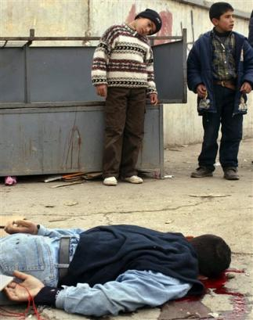
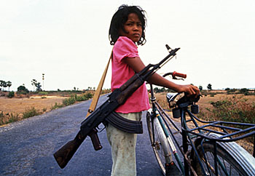
Yaptırım
(1) Bireysel Cezaî Sorumluluk
Savaş suçu => SÇH ağır ihlâlleri savaş suçu teşkil eder.
* kasten öldürme
*Işkence + insanlık dışı muamele
* Isteyerek aşırı derecede acı veya zarar verme
* Askeri gereklilik olmadan sivil hayatına yönelik saldırılar
* Askeri gereklilik olmadan dine, eğitime, kültüre, bilime ve hayıra adanmış mallara
saldırı
* Askeri gereklilik oladan mülkiyetin yaygın ve hukuka aykırı tahribatı veya
sahiplenilmesi
* Savaş esirinin veya korunan kişinin zorla çalıştırılması
* Hukuka aykırı tehcir veya nakil
* Korunan kişilere saldırı
* Yasak silahları kullanmak
* Yasak yöntemleri kullanmak
*Teslim olmuş veya muhasamat dışı kalmış kişilere saldırı
Ağır ihlâl=>Savaş Suçu=>İnsanlığa karşı suçlar => Soykırım Suçu

Slide 20
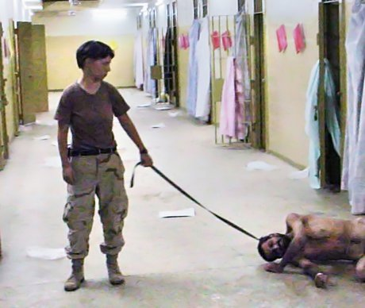
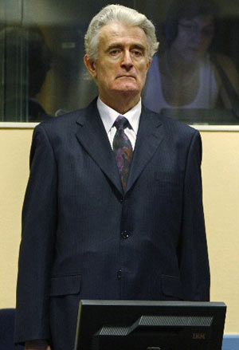
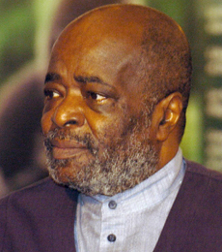
Ceza Hukuku Boyutu
Ulusal
* Silâhlı çatışmalar hukukunun ağır ihlâlleri halinde bireysel cezai sorumluluk esastır.
* Üstün emri işlenen savaş suçundan ötürü bireysel cezai sorumluluğu ortadan kaldırmaz.
* Komutanlar ve üstler astları tarafından işlenen, bilinen veya bilinmesi gereken ancak engellenmeyen savaş suçlarından ötürü cezai sorumluluk taşırlar.
* Savaşanların hukuka aykırı emre uymama yükümlülüğü vardır.
* Devletler vatandaşları, silahlı kuvvetleri veya ülkeleri üzerinde işlenen savaş suçlarını araştırmalı ve yargılamalıdırlar.
* Savaş suçlarına zaman aşımı uygulanmaz.
* Türk Ceza Kanunu Md. 76(4) – 77(4)
(Soykırım, İnsanlığa Karşı Suçlar)
Üçüncü devlet yargı yerleri (?)
* Devletler savaş suçları, insanlığa karşı suçlar ve soykırım suçu üzerinde evrensel yargı yetkisi tanıma hakkına sahiptirler. [UAD, 2003 Tutuklama Müzekeresi Davası]

Slide 21
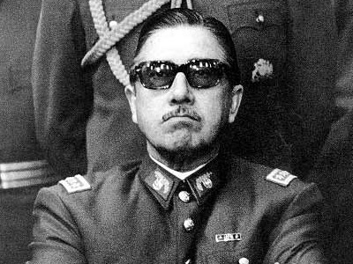
1998 In re Pinochet Davası
.1973 Şili’de darbe : 1973 -1990 Augusto Pinochet Diktatörlüğü
.1998 Pinochet’nin İngiltere Seyahati
.17 Ekim 1998 ➔ İspanya işkence ve savaş suçu iddiasıyla Pinochet hakkında tutuklama müzekkeresi
Pinochet’nin savunması => Pinochet’nin Devlet Başkanı olduğu ve hem ratione personae hem ratione materiae dokunulmazlığı olduğundan hareketle, hakkında dava açılamayacağını ve İngiltere’nin iade etmeme yükümlülüğü olduğunu iddia eder.
. House of Lords: “Pinochet görevde değildir; emekli olmuştur. Dolayısıyla kişisel dokunulmazlığı bitmiştir”
Pinochet’nin savunması => Pinochet’nin avukatları, bu durumda, Pinochet’nin ratione materiae dokunulmazlığı olduğunu belirtir.
. House of Lords: İşkence yasağı jus cogens’tir. Kimse makamı sebebi ile işkenceyi devletin işlevi olarak gösteremez. SÇH’unun ihlâlidir. Savaş suçu teşkil eder. Kasıt ile görevi ihmal veya kötüye kullanma yoluyla oluşan işkence suçu ve savaş suçu ceza hukuku anlamında kamu fiili değildir, kişisel cezai sorumluluk doğurur. Dokunulmazlık yoktur. Pinochet iade edilebilir.

Slide 22
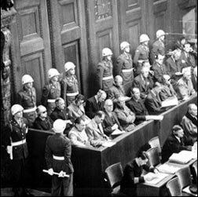
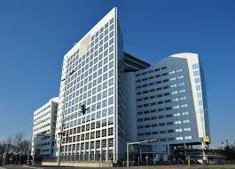
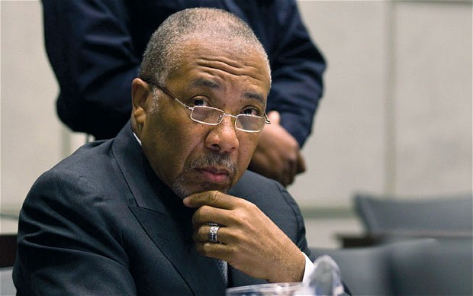
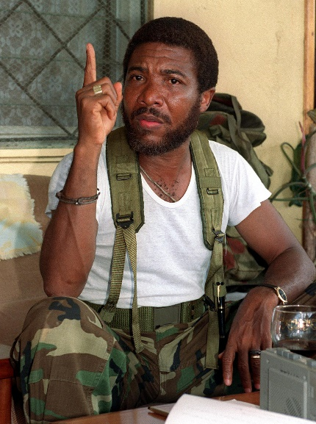
Ceza Hukuku Boyutu
Uluslararası
Nürnberg – Tokyo Yargılamaları; Eski Yugoslavya Hk. U/A Ceza Mahkemesi; Ruanda Hk. U/A Ceza Mahkemesi; Karma Mahkemeler (Sierra Leone, Kamboçya, Doğu Timor vb.)
Uluslararası Ceza Mahkemesi
AY Md.38 (son) “Uluslararası Ceza Divanına taraf olmanın gerektirdiği yükümlülükler hariç olmak üzere vatandaş, suç sebebiyle yabancı bir ülkeye verilemez.”
8 duruma ilişkin 21 dava [Fildişi Sahilleri, Uganda, Kongo, Kenya, Libya, Sudan, Mali, Orta Afrika Cumhuriyeti]
Soykırım, İnsanlığa Karşı Suçlar, Savaş Suçları, Saldırı Suçu (Md.5)
* Dokunulmazlık yoktur (Md.27)
* Zaman aşımı yoktur (Md.29)
* Üstün sorumluluğu vardır (Md.28)
Askeri veya sivil üstün emri savunması geçersizdir (Md.33)

